Slide 1
BINANCE
Referencia: https://www.binance.com/es/futures

Slide 2
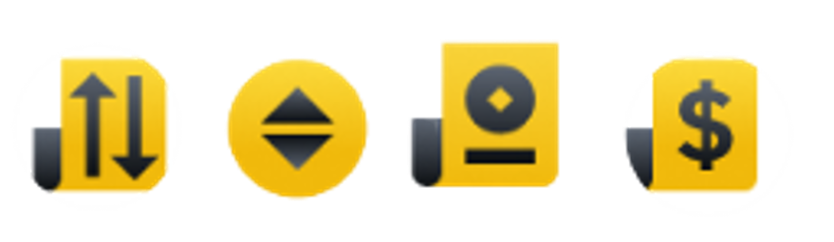
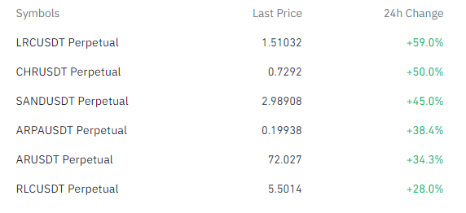
USDS-M Futures
Contratos perpetuos o trimestrales liquidados en USDT o BUSD.

Slide 3
USDS-M Futures
Liquidación en USDS: los contratos se expresan y liquidan en BUSD o USDT.
Vencimiento: perpetuo y trimestral
Reglas claras de fijación de precios: cada contrato de futuros de USDS-M especifica la cantidad del activo base entregada para un único contrato, también conocido como «unidad de contrato». Por ejemplo, los contratos de futuros en BTC/USDT, ETH/USDT y BCH/USDT representan solamente una unidad de su activo base respectivo, de forma similar a los mercados spot.
Comisión de financiación: los contratos perpetuos de USDS-M llevan asociada una comisión de financiación. Los pagos de financiación se efectúan mediante transferencias entre los traders y se cobran cada ocho horas.

Slide 4
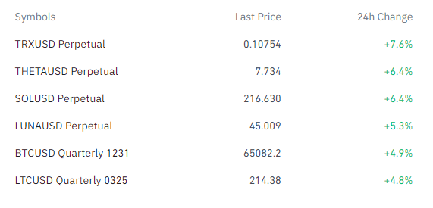
COIN-M Futures
Contratos perpetuos, bimestrales o trimestrales liquidados en criptomoneda.

Slide 5
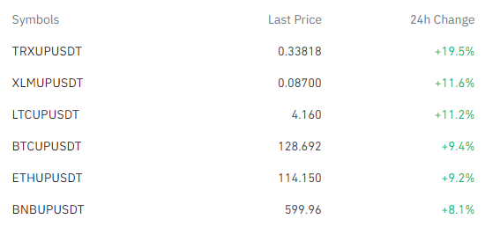
Binance Leveraged Tokens
Un mayor apalancamiento sin riesgo de liquidación.

Slide 6
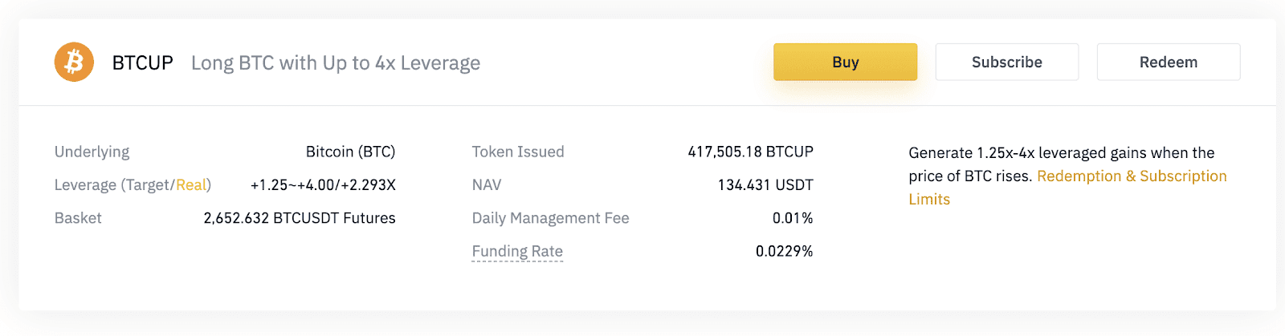
Binance Leveraged Tokens
Los tokens apalancados de Binance (BLVT, por su nombre en inglés) son activos con los que puedes hacer trading en el mercado de spot y que te ofrecen la posibilidad de apalancar una criptomoneda sin riesgo de liquidación.

Slide 7
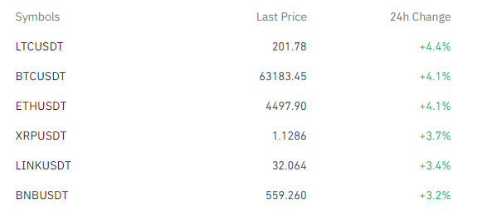
Binance Options
Las cripto-opciones simplificadas. Riesgo limitado y beneficios ilimitados.

Slide 8
Binance Options
Las opciones se clasifican en opciones de estilo americano y de estilo europeo, en función de las fechas en las que pueden ejercerse. Las opciones de estilo americano permiten a los traders ejercer los derechos en cualquier momento antes de la fecha de vencimiento de las opciones, e incluso en la misma fecha, mientras que las opciones de estilo europeo solo pueden ejercerse en la fecha de vencimiento.
Activo subyacente | La seguridad en la que se basa un contrato de opciones
Tamaño del contrato | El tamaño del contrato de opciones hace referencia a la cantidad del activo subyacente
Precio de ejercicio | También conocido como el precio de ejercicio. Es el precio al que los traders pueden comprar o vender el activo subyacente cuando se ejercen las opciones
Prima | El precio por el que los traders adquieren las opciones
Fecha de vencimiento | El último día en el que las opciones son válidas, lo que significa que los traders solo pueden ejercer las opciones antes de esta fecha o en la propia fecha
Estilo de ejercicio | Las fechas en las que se puede ejercer la opción, ya sean opciones americanas o europeas

Slide 9
Características

Slide 10
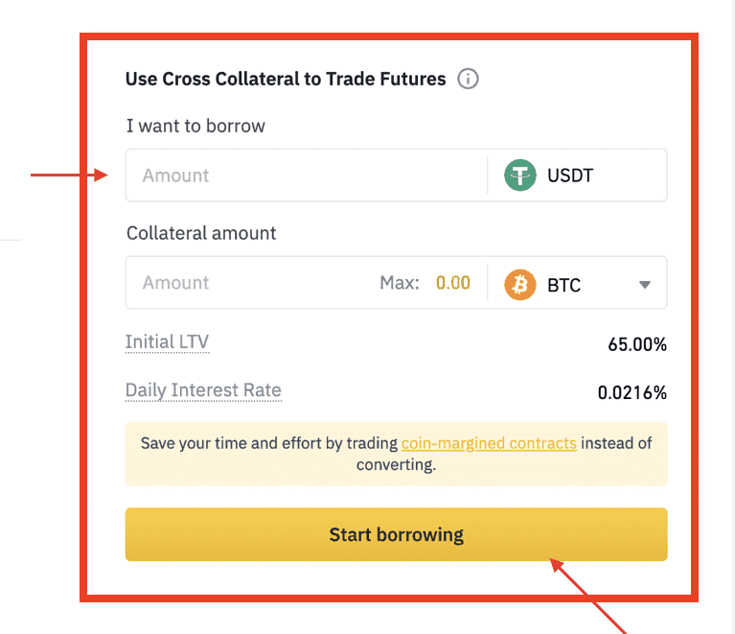
Garantía cruzada
Función innovadora que permite a los usuarios utilizar sus criptoactivos como garantía para tomar prestado otro criptoactivo.

Slide 11
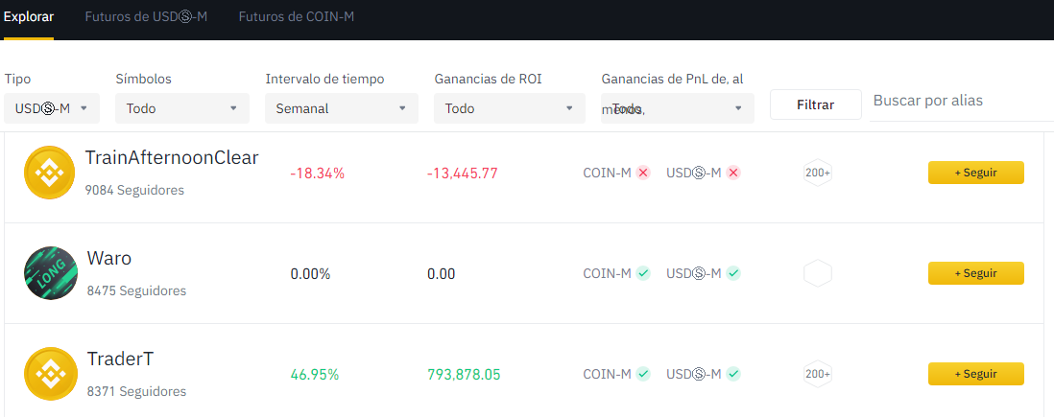
Tabla de clasificación
Mezcla entre una red social y el trading de criptomonedas que permite a los usuarios visualizar y seguir las posiciones de los mejores traders de la plataforma.

Slide 12
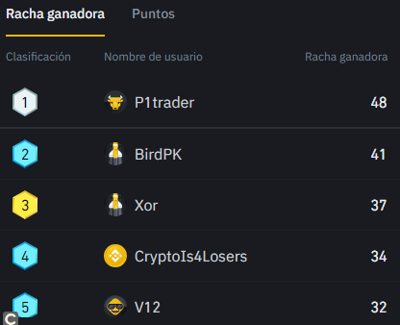
Batalla
La gamificación del trading de criptomonedas que enfrenta a los traders cara a cara en una batalla para ver quién obtiene más beneficios en un período. determinado.

